Slide 1
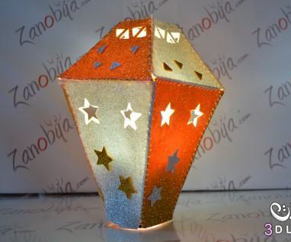
فانوس رمضان من سول

Slide 2
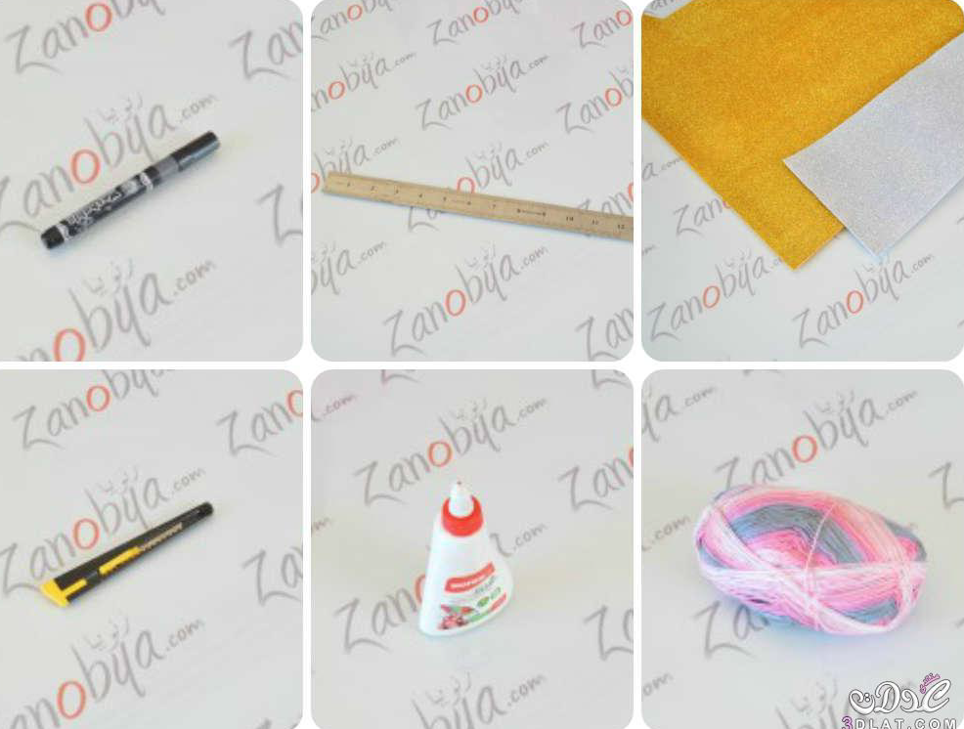
الأدوات :
ورق سول .
مقص او سكين ياباني .
خيط .
مادة لاصقة.
قلم.
مسطرة .

Slide 3
المراحل:

Slide 4
باستخدام القلم والمسطرة نقوم برسم أجزاء الفانوس
على ورق الفوم (السول )ثم نقصها بالمقص .

Slide 5
لتزيين الفانوس واعطائه شكل جميل نقوم برسم نجوم عليه وتفريغ شكل .

Slide 6
لعمل قمة الفانوس نقوم برسم أجزائها على الفوم وتزيينه وباستخدام أشكال هندسية تفرغ عليها .

Slide 7
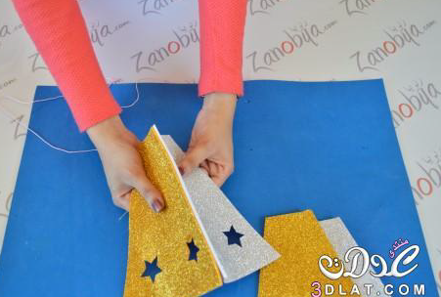
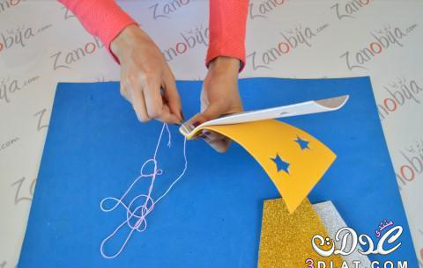
بعد الانهاء من تجهيز وتزيين أجزاء الفانوس تأتي مرحلة التجميع فنقوم بخياطة أطراف الأجزاء التي قمنا بتجهيزها مسبق ا

Slide 8
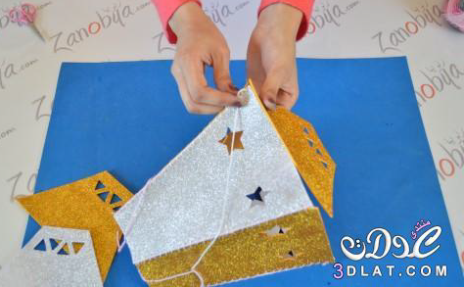

Slide 9
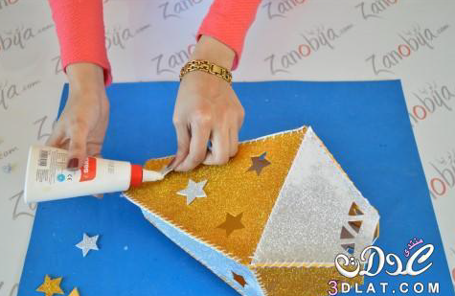
لزيادة الشكل الجمالي للفانوس نقوم بلصق بعض النجوم البارزة وبألوان مختلفة عليه .

